Slide 1
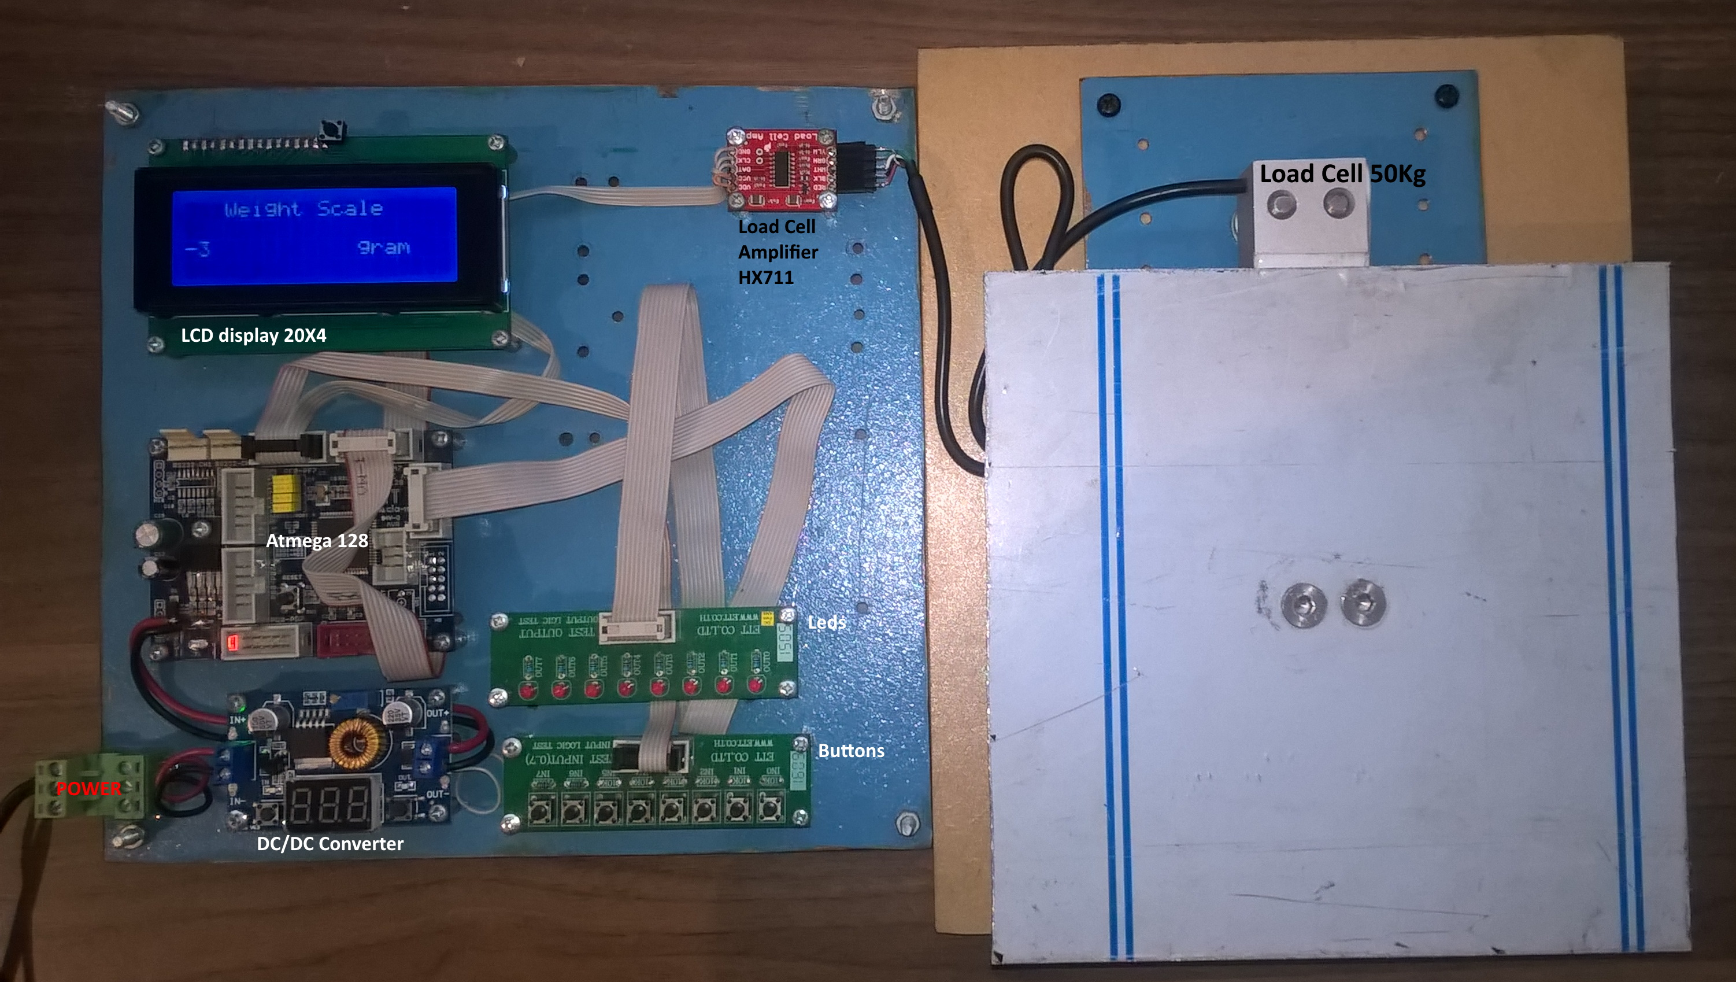
Balança Digital
Sérgio Manuel Salazar dos Santos
1020881

Slide 2
Descrição do trabalho implementado
Uma célula de carga vai ser o sensor de conversão entre o peso e uma diferença de potencial em tensão eléctrica.
Após obter este sinal será ligado a um amplificador com ADC dedicado para este tipo de funcionalidade, 24 bits de resolução, amplificação programável e taxa de transferência fisicamente alterável, trata-se do integrado HX711, com um protocolo de comunicação que lhe é próprio. Depois esta comunicação série vai ser entregue ao microcontrolador para ser tratada.
A programação do MCU as bibliotecas e drivers é implementado em linguagem C e o objetivo é para obter uma balança funcional de fácil utilização e calibração economicamente viável, assim ficar com uma balança pratica fácil de se replicar.

Slide 3
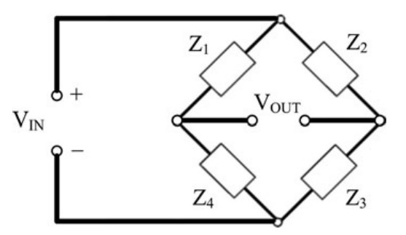
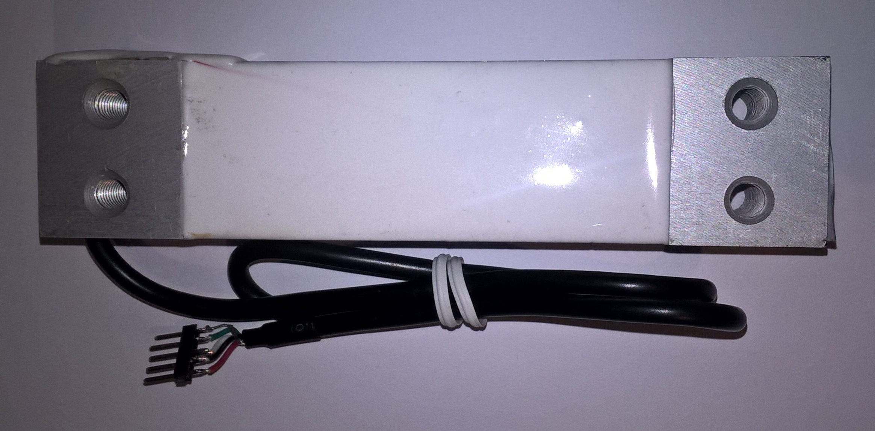
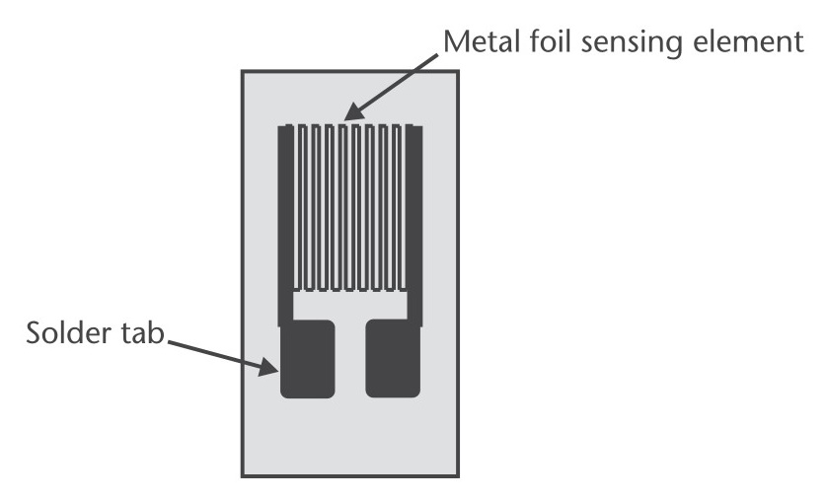
Sensor
A célula de carga é do tipo piezoresistivo em que os sensores estão ligados numa configuração de ponte de Wheatstone.
Saida com proporção de 2 mV/V +/- 0.15mV/V
Erro leitura menor que 0.03%
Para 5Volt saida varia até 10mV +/- 0.75mV

Slide 4
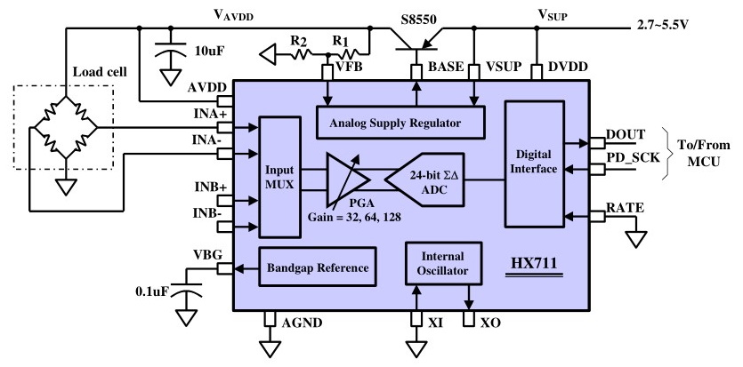
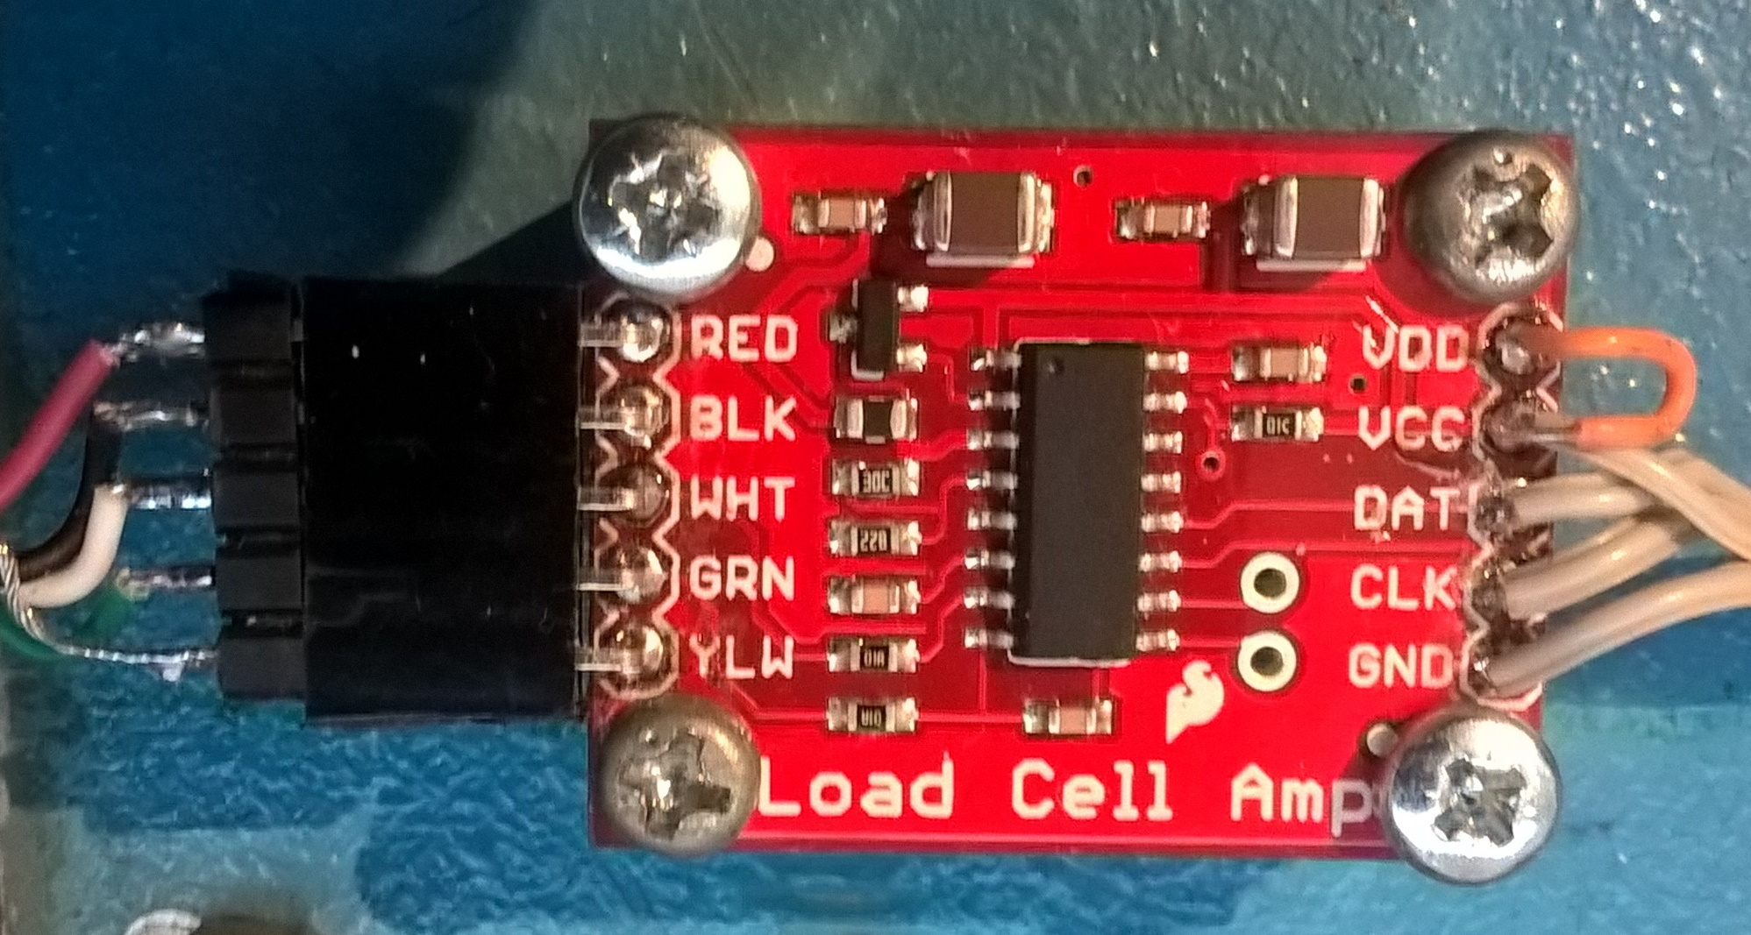
Amplificador de célula de carga
Load Cell Amplifier [ HX711 ]
10 ou 80 amostras por segundo.
Protocolo de comunicação proprietário.
Filtro de ruído da rede 50, 60 Hz.
Dois canais com ganhos programáveis por software.
24 bit de resolução, Etc.
Com ganho de 64, implica saida varía 640 mV +/- 48mV.
24 bit -> 0 até 16777215 Leituras.

Slide 5
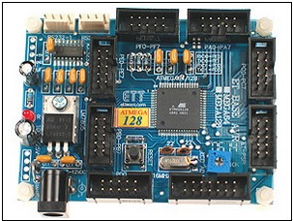
Microcontrolador
Atmega Controller Board ATMEGACONT128 https://www.futurlec.com/ATMEGA_Controller.shtml
Microcontrolador de 8 bits
Arquitectura RISC
128 K bytes de FLASH
4 K bytes de RAM
4k bytes de EEPROM
7 Portos de IO
4 Timers
8 PWMs
8 canais ADC de 10 bits
2 USART, 1 SPI e 1 TWI

Slide 6
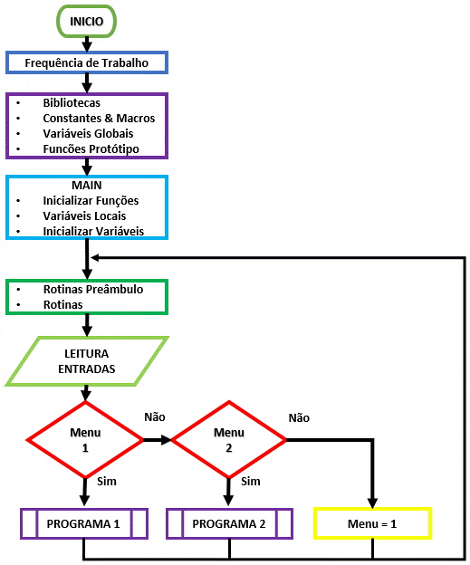
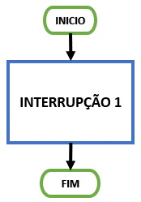
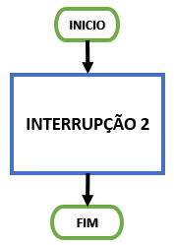
Programa

Slide 7
Conclusões
Importância dos equipamentos ou ferramentas usadas no projeto tais como o multímetro e osciloscópio, que nos permite ter avanços significativos em afinações e ajustes.
A necessidade de habilidade de interpretar datasheets e manuais.
Acumular e documentar conhecimento (github).
Seguir uma metodologia sintática capaz de resolver qualquer problema com uma camada de abstração que simplifica significativamente o trabalho.

